Slide 1

Tiếng Việt 3
Tập 1
Tuần 2
Kể chuyện: Bạn mới

Slide 2



Slide 3





Trong câu chuyện Bạn mới có mấy nhân vật?
A
C
2 nhân vật
4 nhân vật
B
D
3 nhân vật
5 nhân vật
Notes:
- Click vào A – B – C –D để chọn đáp án
+ Đáp án đúng => chuyển màu xanh
+ Đáp án sai => Chuyển màu đỏ

Slide 4



Tên của các nhân vật trong chuyện Bạn mới
A – i – a
Thầy giáo
Tét – su - ô

Slide 5


Slide 6

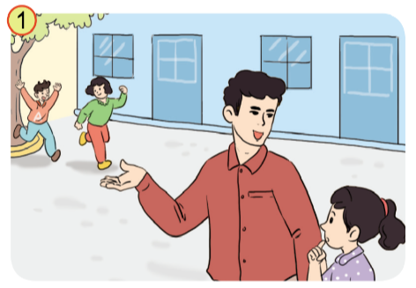
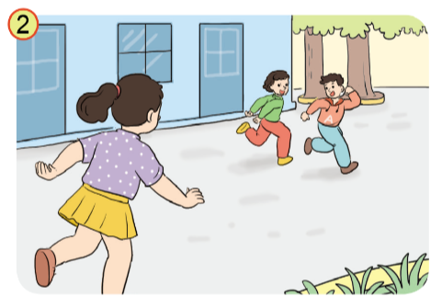
Quan sát các bức tranh và trả lời các câu hỏi gợi ý:
(1): Chuyện gì xảy ra trong giờ ra chơi?
(2): A-i-a tham gia trò chơi như thế nào?

Slide 7
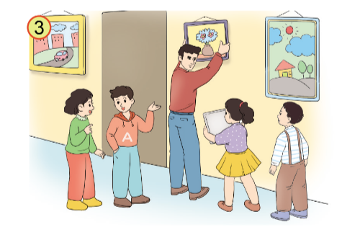
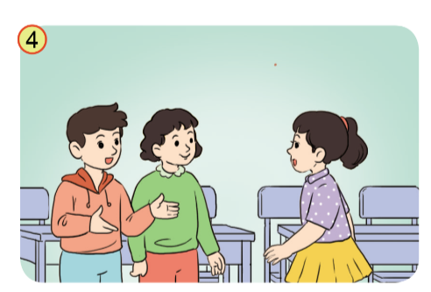
Quan sát các bức tranh và trả lời các câu hỏi gợi ý:
(3) Thầy giáo đã giúp A-i-a tự tin bằng cách nào?
(4) Tét-su-ô thay đổi thái độ với A-i-a như thế nào?

Slide 8
A-i-a là học sinh mới, chưa quen ai nên không tham gia chơi với nhóm nào. Thầy giáo đã khuyến khích A-i-a chơi cùng các bạn.

Slide 9
Khi đến lượt đuổi các bạn, A-i-a không bắt được ai vì em chậm quá. Bị Tét-su-ô chê, A-i-a càng lúng túng.

Slide 10
Thầy bảo A-i-a cho thầy xem tranh em vẽ và khen em vẽ đẹp, rồi treo tranh của em lên tường để các bạn cùng xem.

Slide 11
Tét-su-ô hiểu ra ai cũng có điểm mạnh riêng, việc mình chê bạn là không đúng nên đã chủ động rủ A-i-a cùng chơi đuổi bắt.

Slide 12


Slide 13

Dựa vào các tranh gợi ý, các em hãy kể lại câu chuyện
Bạn mới cho các bạn trong nhóm cùng nghe.
Lưu ý:
Khi kể chuyện các em nhớ to rõ ràng, giọng truyền cảm, tự tin khi kể, thể hiện đúng tâm lí của nhân vật trong lời kể.

Slide 14
Trao đổi về câu chuyện
a) Em thích nhân vật nào trong câu chuyện trên? Vì sao?
b) Nếu lớp em có một người bạn mới, em có thể làm gì để giúp bạn?

Slide 15


Slide 16




  Chuẩn bị:
  Bài đọc 4 –
  Mùa thu của em
  Luyện kể lại câu chuyện Bạn mới

Slide 17


Slide 18



Để kết nối cộng đồng giáo viên và nhận thêm nhiều tài liệu giảng dạy,
mời quý thầy cô tham gia Group Facebook
theo đường link:
Hoc10 – Đồng hành cùng giáo viên tiểu học
Hoặc truy cập qua QR code

